Slide 1
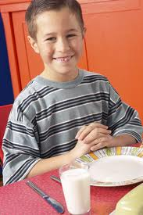

I.Neka pravila lijepog ponašanja djece
1. Pristojno se ponašati za stolom.
2. Biti strpljiv, čekati svoj red.

Slide 2
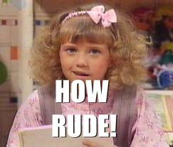
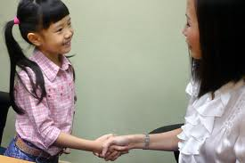
I.Neka pravila lijepog ponašanja kod djece
3. Ne biti drzak i ne prekidati druge.
4. Ne rugati se.
Biti uljudan.

Slide 3


I.Neka pravila lijepog ponašanja kod djece
5. Uvijek pristojno pozdravljati i govoriti “molim i hvala”.
6. Pokazati zahvalnost kada se dobije poklon.

Slide 4
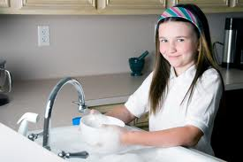

Neka pravila lijepog ponašanja kod djece
7. Biti brižan prema drugima.
8. Poslušati kada se nešto zamoli.

Slide 5


I.Neka pravila lijepog ponašanja kod djece
10. Kod kašljanja i kihanja obavezno stavljamo vanjski dlan lijeve ruke na usta!
9. Ne raditi stvari za koje se zna da smetaju drugima.

Slide 6
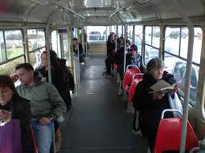
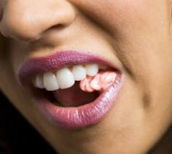
I.Neka pravila lijepog ponašanja kod djece
11.Ustupajte mjesto drugima: starcima, trudnicama, majkama s djecom.
12. Ne govorite sa žvakaćom gumom u ustima.

Slide 7

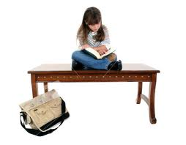
I.Neka pravila lijepog ponašanja kod djece
13. Ne slinite prste dok listate časopis ili novinu.
14. Dok s nekim razgovarate ne sjedajte i ne naslanjajte se na stol ili na zid.

Slide 8


I.Neka pravila lijepog ponašanja kod djece
15. U bilo kojoj prilici nema mjesta vulgarnim i prostim riječima!!
16. Umjesto “Ja i Marko” kaže se “Marko i ja”.

Slide 9
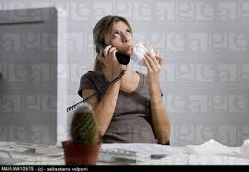
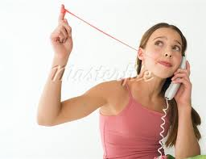
I.Neka pravila lijepog ponašanja kod djece
17. Ne istodobno telefonirati i jesti.
18. Ne žvakati žvakaću gumu za vrijeme telefonskog razgovora.

Slide 10
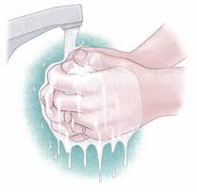
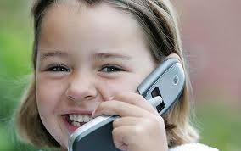
I.Neka pravila lijepog ponašanja kod djece
19. Na telefon se ne započinje razgovor rječju “recite” jer je to naredba.
20. Kad se vratite iz škole prvo treba oprati ruke.

Slide 11
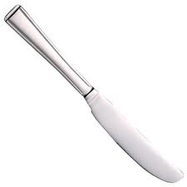
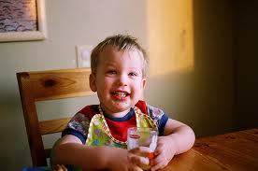
I.Neka pravila lijepog ponašanja kod djece
21. Dijete treba ustati od stola kad i svi drugi.
22. Nož nikada ne smijemo stavljati u usta jer je to ružno, a možemo se i ozlijediti.

